Slide 1
看谁排得快
Hongkong Journalist

Slide 2



作者
张承扬
杨楚瀛
张琪

Slide 3
课题内容和要求
看谁排的快是一个与排序相关的课题，无论是考试成绩、工资收入、房价、股票涨幅等各种数据都需要进行排序的工作。
对于不同的原始数据集，用不同的方法得到有序序列的速度是不一样的。
要求对于用户提供的原始数据，或由系统产生的随机数据集进行排序。
用尽可能多的方法实现，分析排序所需要的时间与初始序列之间的关系，从而得出一个结论性的建议，怎样的序列用怎样的方法可以排得最快。

Slide 4
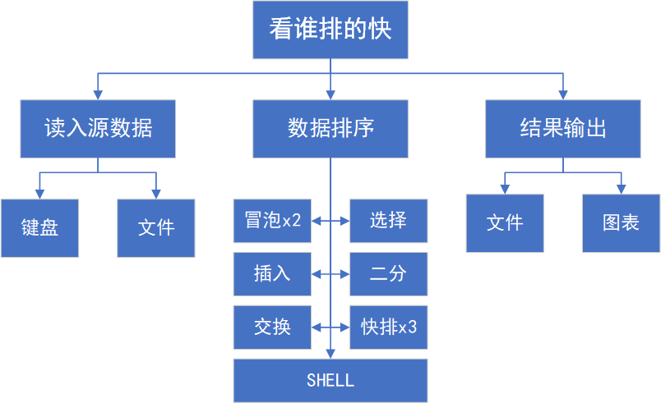
需求分析

Slide 5
主要存储结构
TimeData类
_way 成员变量 储存排序方法名
_time 成员变量 储存排序用时间
_tangShu 成员变量 储存排序次数
Get/Set 方法 获取/设置成员变量
详细代码实现见报告

Slide 6
主要函数流程

Slide 7
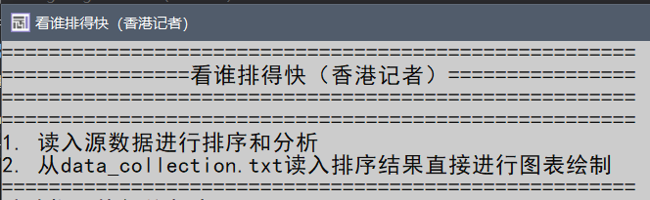
输出程序主标题

Slide 8
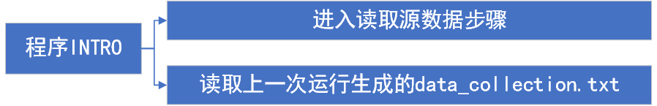
程序运行选择

Slide 9
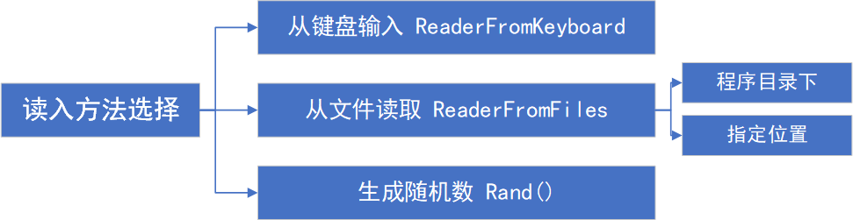
读入方法选择

Slide 10
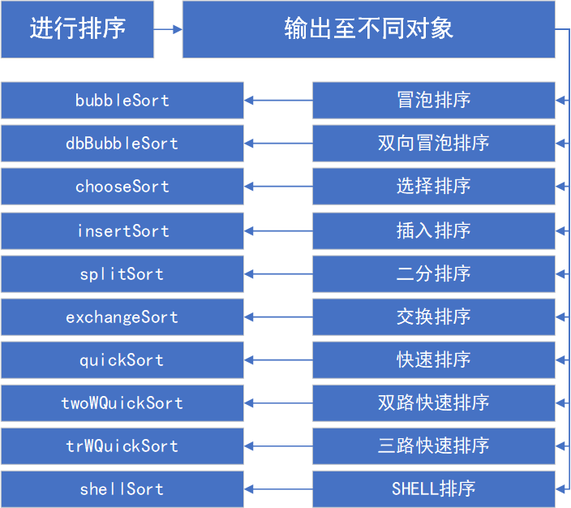
进行排序

Slide 11
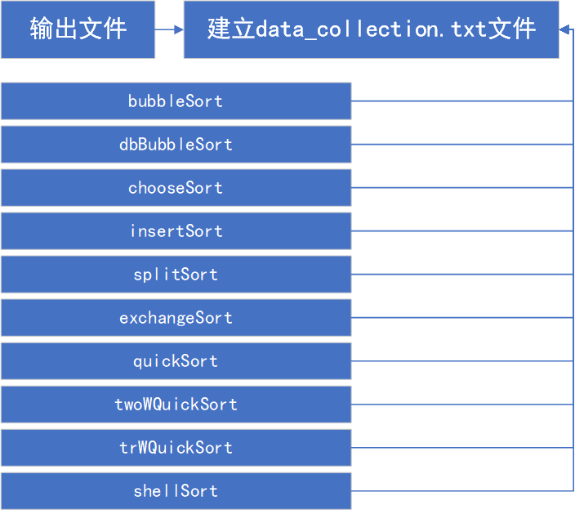
输出文件

Slide 12
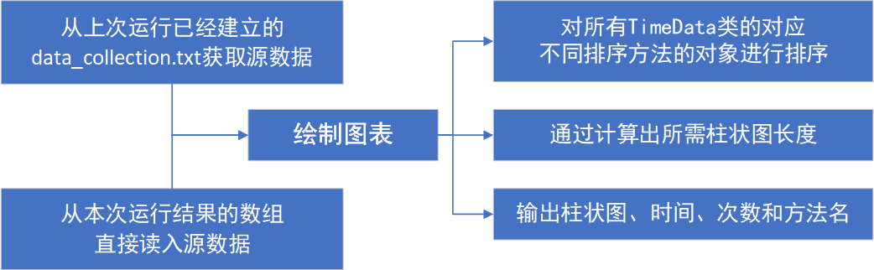
绘制图表

Slide 13
测试数据及其结果分析

Slide 14
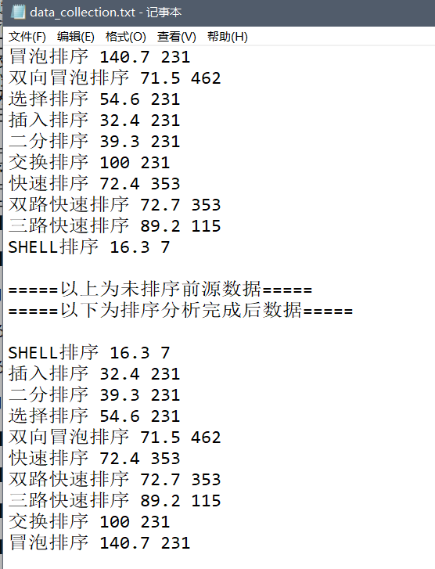
结果图表

Slide 15
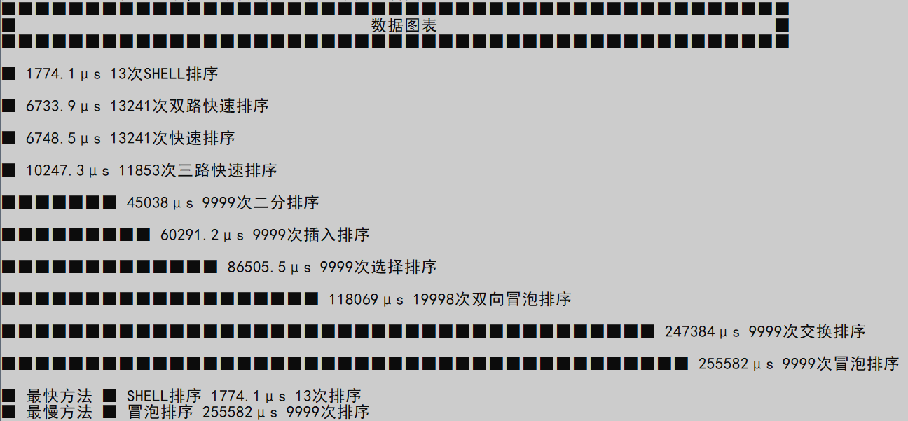
绘制图表

